Slide 1
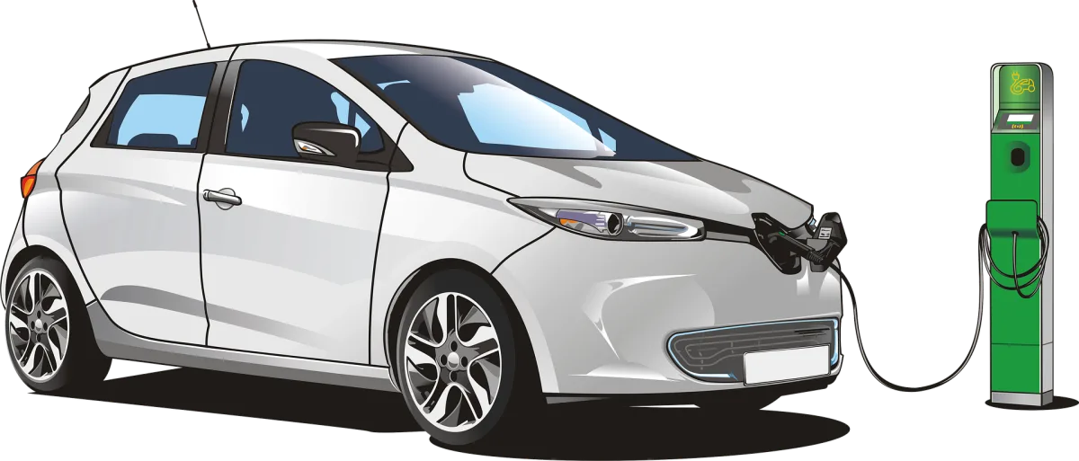
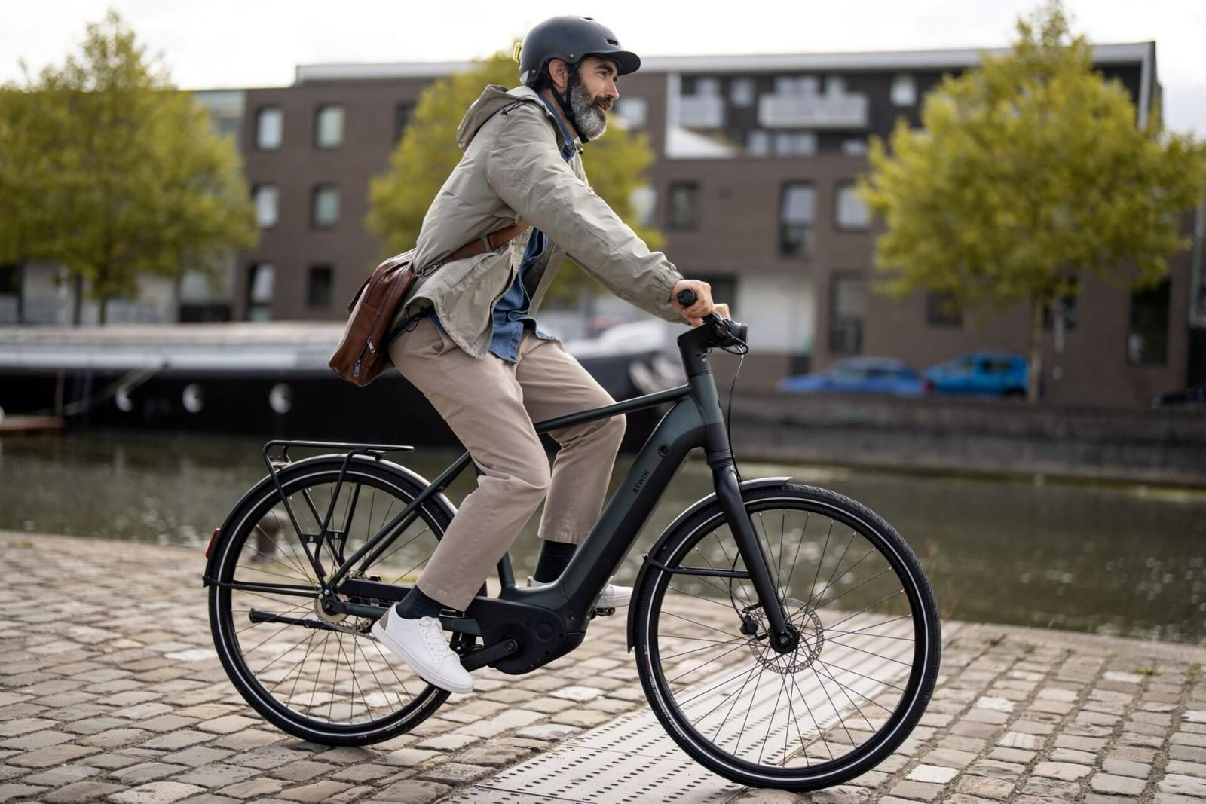
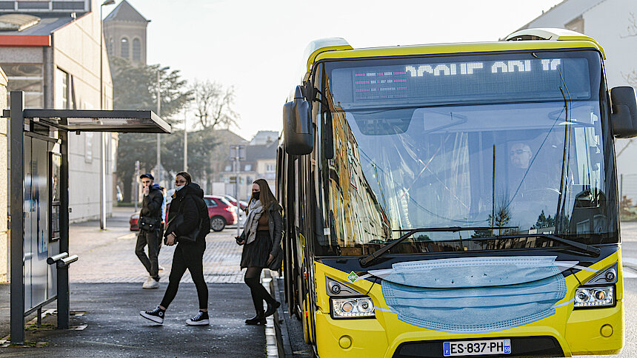
LES MOYENS DE TRANSPORT ÉCO-RESPONSABLES
COURTES DISTANCES:
(1-5 km)
transports en commun
vélo / à pied/ trottinette etc
LONGUES DISTANCES: (entre deux villes)
covoiturage
trains
voiture électrique
EN VILLE:
(10-30 km)
transports en commun
vélo/à pied/trottinette etc
voiture électrique
Maximilien - Tommaso

